Slide 1
电容器

Slide 2
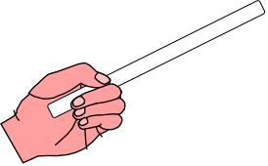
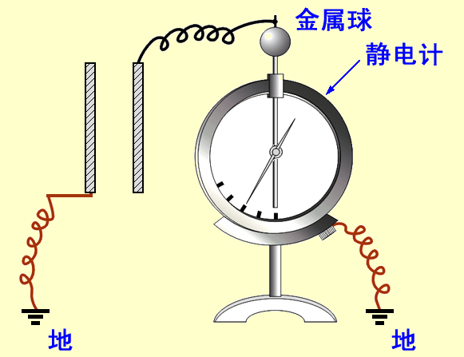






静电计和验电器
平行板电容器
电势差U越大，张角越大
验电器
电荷量Q越大，张角越大
定义式
决定式

Slide 3
电容器的动态分析和平衡问题综合
如图所示，开关S闭合时，质量为m的带电油滴恰好静止在两板间的中点P：
1）带电小球的电荷量大小和电性？
2）下极板下移:
①带电小球的运动情况？
②P点电势变化？
③流过电阻R电流流向？
变式：开关S断开时，质量为m的带电油滴恰好静止在两板间中点P：
1）上极板下移，带电小球的运动情况？ P点电势变化？
2）下极板上移， P点电势变化？
3）上极板左移，带电小球的运动情况？ P点电势变化？
负电
a
R
b
向下运动
U
P
m
d
变大
b流向a
S
地
保持静止
不变
变小
向上运动
变大

Slide 4
电容器的动态分析和平衡问题综合
如图所示，开关S闭合时，质量为m的带电油滴恰好静止,且此时悬线偏离竖直方向夹角为θ：
1）带电小球的电荷量大小和电性？
2）左极板右移， 夹角θ变化？
3）左极板下移， 夹角θ变化？
4）开关S断开，左极板左移， 夹角θ变化？
5）开关S断开，左极板上移， 夹角θ变化？
负电
θ 变大
θ
m
θ 不变
θ 不变
S
U
θ 变大

Slide 5
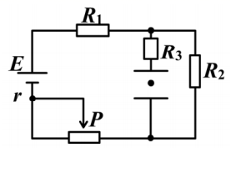
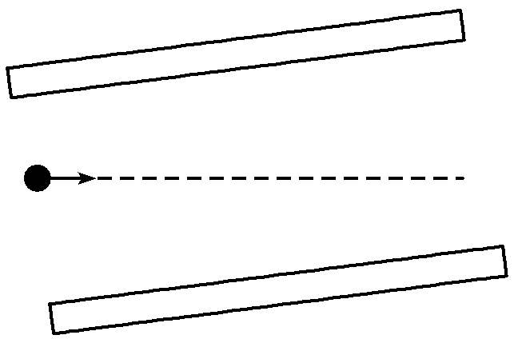
电容器的平衡与非平衡问题
如图所示，水平放置的平行板电容器中有一个带电液滴正好处于静止状态，现将滑动变阻器的滑片P向左移动，则
A．电容器中的电场强度将增大 B．电容器所带的电荷量将减少
C．电容器的电容将减小 D．液滴将向下运动
（多选）平行板电容器的两个极板与水平地面成一角度，两极板与一直流电源相连。若一带电粒子恰能沿图中所示水平直线通过电容器，则在此过程中，该粒子
A．所受重力与电场力平衡 B．电势能逐渐增加
C．动能逐渐增加 D．做匀变速直线运动

Slide 6
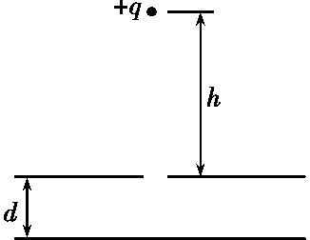

电容器的动力学和能量问题
如图所示，充电后的平行板电容器水平放置，电容为C，极板间距离为d，上极板正中有一小孔。质量为m、电荷量为+q的小球从小孔正上方高h处由静止开始下落，穿过小孔到达下极板处速度恰为零(空气阻力忽略不计，极板间电场可视为匀强电场，重力加速度为g)。求：
1)小球到达小孔处的速度
2)极板间电场强度大小和电容器所带电荷量
3)小球从开始下落运动到下极板处的时间

